Slide 1


CENTRUM SZKOLENIOWE COMARCH
Szkolenie: R – analiza danych, uczenie maszynowe – poziom podstawowy
Trener: Marcin Albiniak

Slide 2

Wstęp do języka R
Środowiska pracy RStudio, R.Cran
Rozszerzenia
Podstawy języka R
Struktury danych w R – wektory, listy, faktory, macierze, ramki danych.
Zarządzanie danymi w R.
Import danych z różnych źródeł.
Wizualizacja danych w R.

Slide 3
Biblioteka ggplot2.
Publikacja wyników pracy – Knitr.
Wprowadzenie do uczenia maszynowego.
Przykłady zastosowań algorytmów uczenia maszynowego.
Integracja języka R z Microsoft SQL Server.
Wykorzystanie Microsoft R Server.
Wykorzystanie języka R w raportach Reporting Services oraz w modelach analitycznych Power BI.

Slide 4
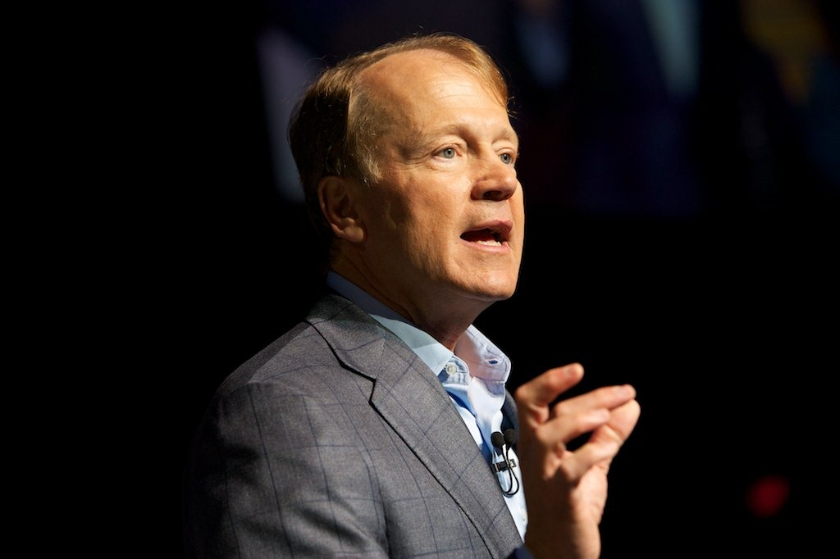
Język R
Język R jest dialektem języka S, który opracował John Chambers w Bell Labs w okolicach roku 1976.
Język S powstał z myślą o interaktywnej analizie danych i wiele rozwiązań zostało wprowadzonych w ten język po to by ułatwić pracę z danymi.

Slide 5
Pierwsza wersja R została napisana w roku 1991 przez Roberta Gentlemana i Rossa Ihake (znanych jako R\&R:) pracujących na Wydziale Statystyki Uniwersytetu w Auckland.
Pakiet R początkowo służył jako pomoc dydaktyczna do uczenia statystyki na tym uniwersytecie. Jednocześnie, ponieważ był to projekt otwarty, bardzo szybko zyskiwał na popularności.
Od roku 1997 rozwojem R kierował zespół ponad dwudziestu osób nazywanych core team. W zespole tym znaleźli się eksperci z różnych dziedzin (statystyki, matematyki, metod numerycznych oraz szeroko pojętej informatyki) z całego świata.
Liczba osób rozwijających R szybko rosła, a aktualnie rozwojem projektu kieruje fundacja ,,The R Foundation for Statistical Computing'' licząca setki aktywnych uczestników.

Slide 6

Liczba bibliotek dostępnych dla użytkowników R szybko rośnie, przekraczając w poprzednim roku liczbę 7000 pakietów dostępnych w głównym repozytorium CRAN. Do tej liczby trzeba doliczyć tysiące pakietów prywatnych lub umieszczonych w innych repozytoriach.
Program R jest projektem GNU opartym o licencje GNU GPL, oznacza to, iż jest w zupełności darmowy zarówno do zastosowań edukacyjnych jak i biznesowych.

Slide 7
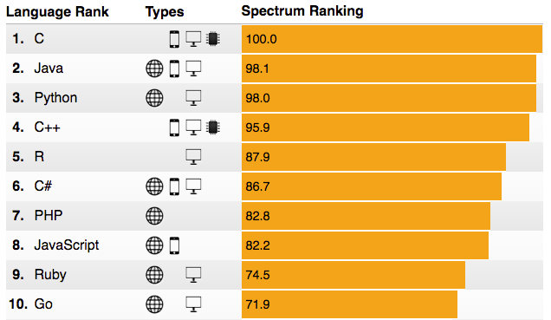
Ranking
Od początku język R był tworzony i rozwijany pod statystyków, z tego też powodu przez informatyków często nie był traktowany jak pełnowartościowy język, ale jak język domenowy (DSL, ang. Domain Specific Language).
Z czasem jednak możliwości R rosły, pojawiło się coraz więcej rozwiązań wykraczających poza analizę danych i dziś R jest jednych z popularniejszych języków programowania.

Slide 8
Cechy języka R
Z uwagi na swoje elastyczność dzisiaj jest to podstawowy język wykorzystywany w nauczaniu statystyki i analizy danych, obecny na praktycznie każdej dobrej uczelni.
Jest językiem ogólnego zastosowania – można w nim zaimplementować praktycznie każdy algorytm. Odróżnia go to od języków szczególnego zastosowania, takich jak np. SQL.
Jest przeznaczony raczej do pisania „małych” programów, w których ważne jest sedno, a nie „otoczka”. Skupiamy się tutaj najczęściej na samych obliczeniach, a nie np. na sposobach interakcji z użytkownikiem, którym najczęściej jest przede wszystkim ściśle określony specjalista.

Slide 9
Cechy języka R
R cechuje się bardzo zwięzłą składnią, tzn. mało kodu daje duży, dość złożony rezultat. Owa ekspresywność znacząco ułatwia programowanie.
Jest językiem interpretowanym. Dzięki temu można pracować w nim w sposób interaktywny, prawie natychmiast otrzymując wynik wykonywanych poleceń. Doskonale ułatwia to wytwarzanie prototypów implementacji ciekawych algorytmów (ang. rapid prototyping).

Slide 10
Typy danych w R możemy sklasyfikować w następujący sposób
typy podstawowe:
a) typy atomowe (ang. atomic):
— wektor wartości logicznych (typ logical);
— wektor bajtów (typ raw);
— wektor wartości całkowitych (typ integer);
— wektor wartości rzeczywistych (typ double);
— wektor wartosci zespolonych (typ complex);
— wektor napisów (typ character);
— typ pusty (typ NULL);
b) typy o strukturze rekurencyjnej (ang. recursive):
— lista (wektor uogólniony);
— funkcja (typ closure lub function);
— środowisko (typ environment);
c) typy reprezentujące nieobliczone wyrażenia języka R:
— nazwa (symbol; typ name);
— wywołanie (typ call);
— ciąg wyrażeń (typ expression)

Slide 11
Język R typy złożone
2) typy złożone (ang. compound types), które reprezentowane są przy użyciu obiektów typów podstawowych, m.in.:
— macierz i tablica (klasa matrix oraz array);
— szereg czasowy (klasa ts)
— czynnik (klasa factor);
— ramka danych (klasa data.frame);
— formuła (klasa formula).

Slide 12
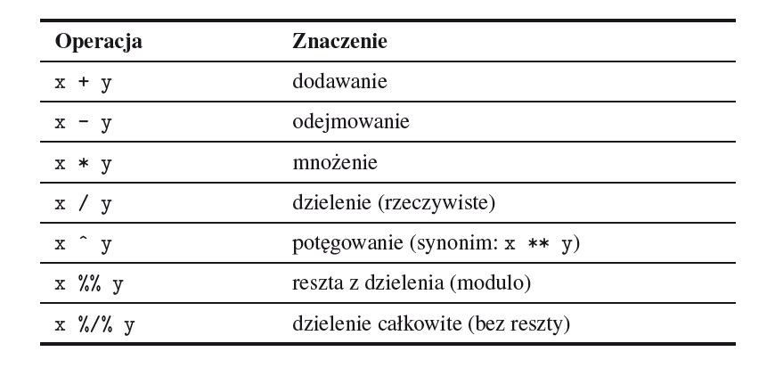
Podstawowe operatory
Operatory arytmetyczne

Slide 13
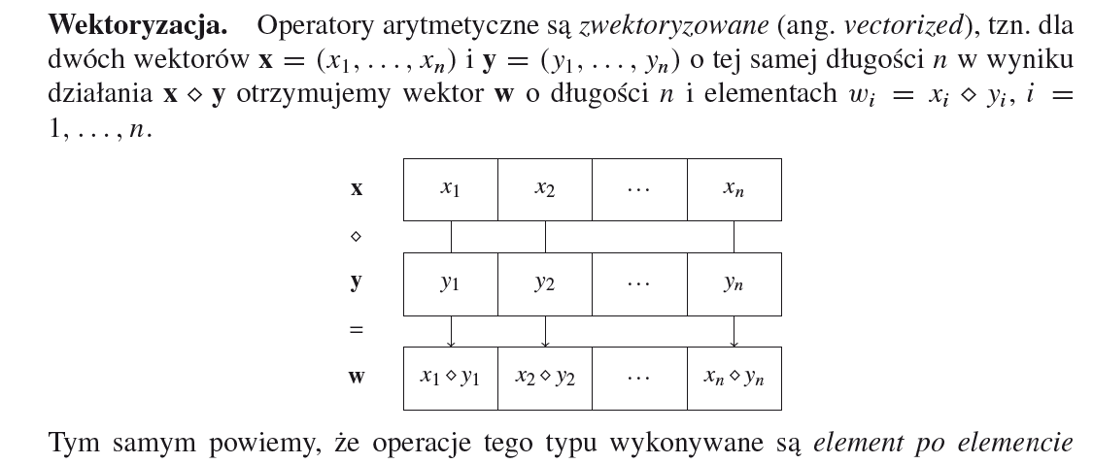
Wektoryzacja

Slide 14
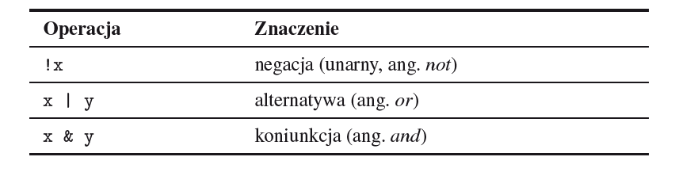
Operatory logiczne

Slide 15
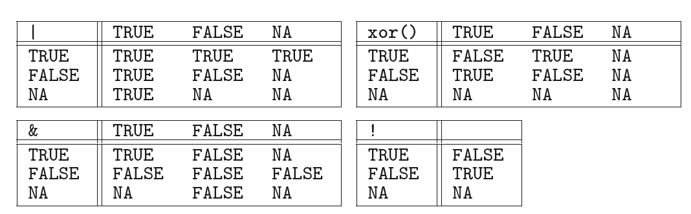
Operacje logiczne

Slide 16
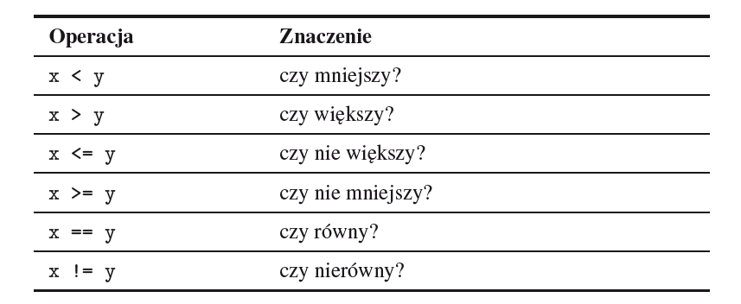
Operatory relacyjne

Slide 17
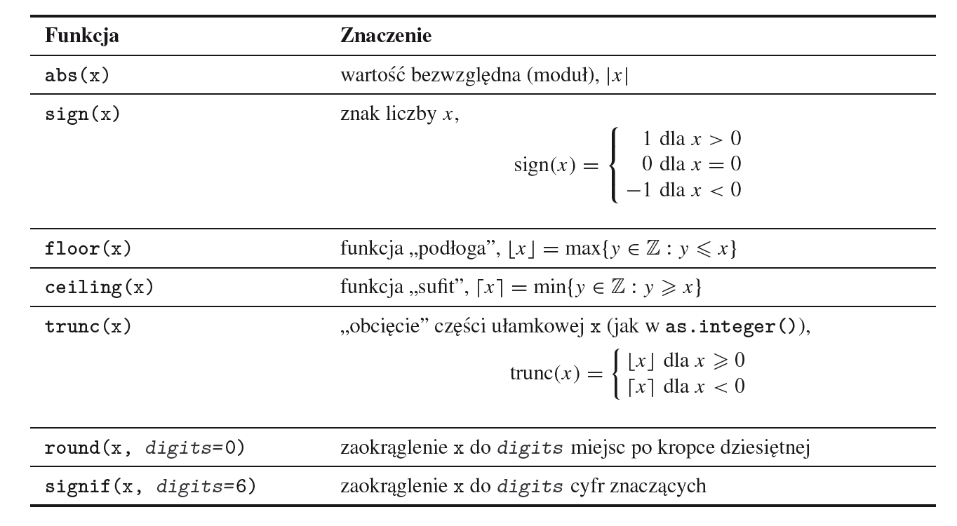
Wybrane funkcje matematyczne

Slide 18
Funkcje
O ile tylko nasza praca ze środowiskiem R nie sprowadza się do korzystania jedynie z „zaawansowanych możliwości kalkulatora”, dość szybko odczujemy konieczność użycia tego samego fragmentu kodu wielokrotnie – jednak być może na różnych danych wejściowych. Tak jak listy służą nam do grupowania obiektów, tak potrzeba wprowadzania własnych funkcji wynika z chęci zapamiętania i spożytkowania „gdzieś indziej” pewnych ciągów wyrażeń. Dodatkową zaletą stosowania funkcji jest możliwość dzielenia długiego kodu na łatwiejsze do opanowania, bo bardziej abstrakcyjne części.

Slide 19
Funkcje
nazwa_funkcja <- function(argument 1, argument 2, …)
{
ciało funkcji
return(wartość lub obiekt zwracany)
}

Slide 20
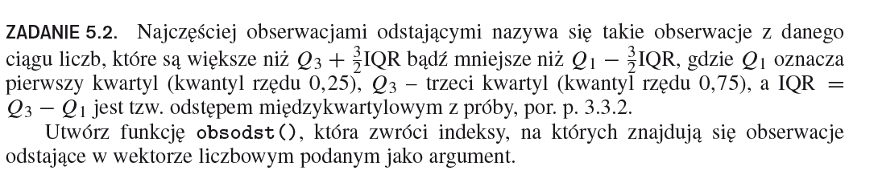
ZADANIE

Slide 21
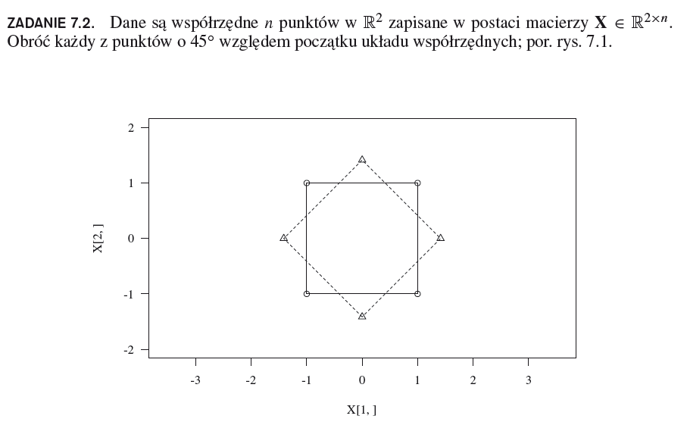
ZADANIE

Slide 22
Co to jest maszynowe uczenie się ? (Machine Learning)
Maszynowe uczenie się(ang. Machine Learning) jest analizą procesów uczenia się oraz tworzeniem systemów, które doskonalą swoje działanie na podstawie doświadczeń z przeszłości.
Machine Learning może być realizowane poprzez
Symbolicznego/indukcyjnego uczenia się na przykładach (ang.symbolic/inductive learning)
Sztucznych sieci neuronowych (ang. artificial neural networks)
Algorymy genetyczne i Ewolucyjne
Szybkie Algorytmy np. typu Fuzzy Logic
Algorytmy Deep Learning, Heurystyki itd

Slide 23
Uczenie maszyn
Machine Learning (ML) – część sztucznej inteligencji (AI) lub inteligencji obliczeniowej (Computational Intelligence - CI)
Systemy adaptujące się, zmieniające swoje wewnętrzne parametry tak, aby rozpoznać charakter danych
ML umożliwia pozyskiwanie wiedzy na podstawie analizy zachowań ekspertów lub danych doświadczalnych

Slide 24
Sposoby uczenia się
Uczenie nadzorowane (supervised learning)
System na wstępie otrzymuje dane zarówno wejściowe (np. pomiary) jak i wyjściowe (np. etykiety). Jego zadaniem jest utworzenie odpowiednich reguł (generalizacja), które mapują wejście na wyjście. Po odpowiednim wytrenowaniu system taki powinien móc prawidłowo przypisać wyjście dla obiektu którego dotychczas nie było na wejściu.
Uczenie nienadzorowane (unsupervised learning)
W tym przypadku algorytm nie otrzymuje oczekiwanych danych wyjściowych (etykiet). Musi sam znaleźć odpowiednią regułę, która cechuje wejście i w miarę możliwości zgeneralizować ją.
Uczenie przez wzmacnianie (reinforcement learning)
Ten sposób zakłada, że system działa w środowisku nieznanym. Brak jest określonych danych wejściowych i wyjściowych. Jedyną informacją jaką otrzymuje „uczeń” jest sygnał wzmocnienia, który może być pozytywny (nagroda) w przypadku podejmowania trafnych decyzji lub negatywny w przypadku mylenia się (kara).

Slide 25
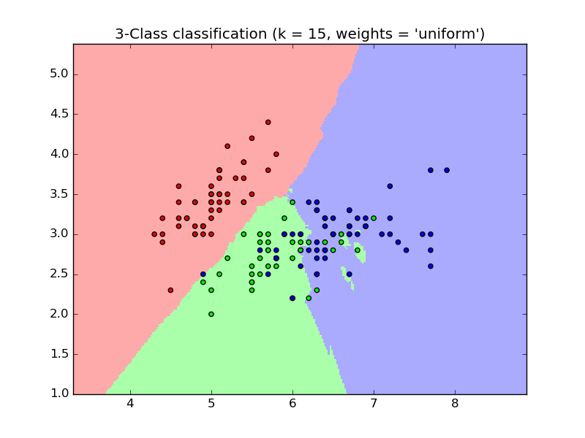
Rodzaje algorymów ze względu na obszar zastosowań
Klasyfikacja (classification)
Dane wejściowe (np. pomiar długości i szerokości) dzielimy na dwie lub więcej klas (etykiet), a system musi stworzyć model, który przypisze odpowiednie etykiety do odpowiednich danych. Zwykle stosuje się do tego rozwiązania nadzorowanego uczenia się. Dobrym przykładek jest filtrowanie spamu. Na podstawie danych wejściowych (e-maile) system nadaje odpowiednią etykietę: „spam” lub „nie spam”. Innym przykładem może być rozpoznawanie pisma ręcznego.

Slide 26
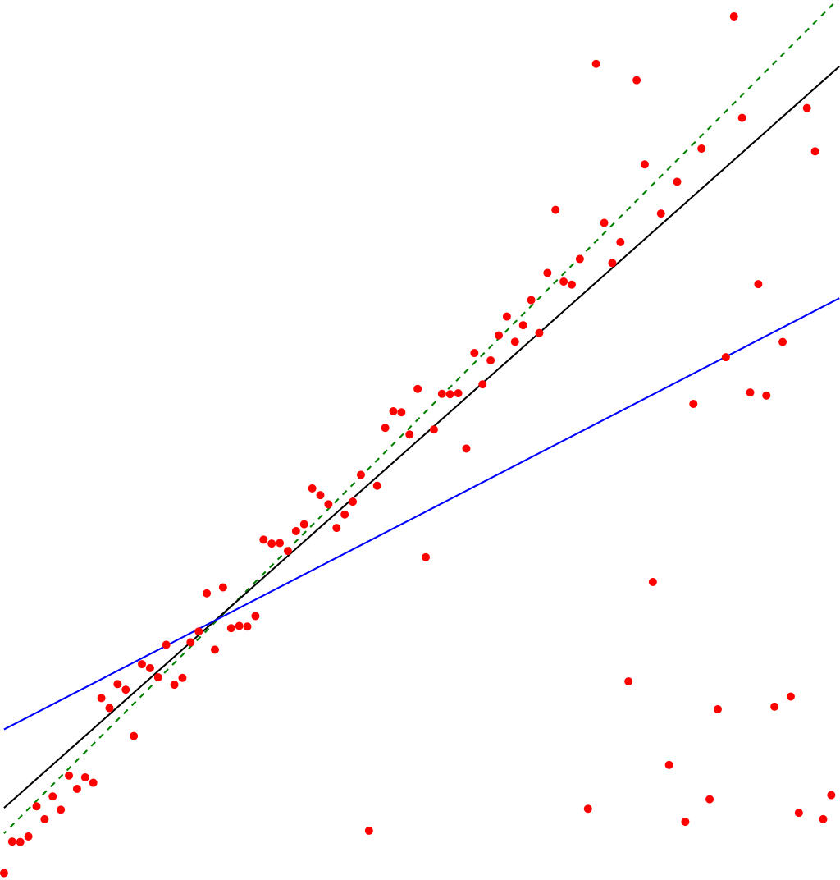
Regresja (regression)
W tym przypadku dane wejściowe są podobne jak przy klasyfikacji, ale na wyjściu oczekujemy wartości ciągłych a nie dyskretnych. Klasycznym przykładem regresji (w tym przypadku liniowej) będzie przewidywanie ceny domu na podstawie jego wielkości i położenia (przy założeniu, że potrafimy przedstawić położenie jako wartość liczbową).

Slide 27
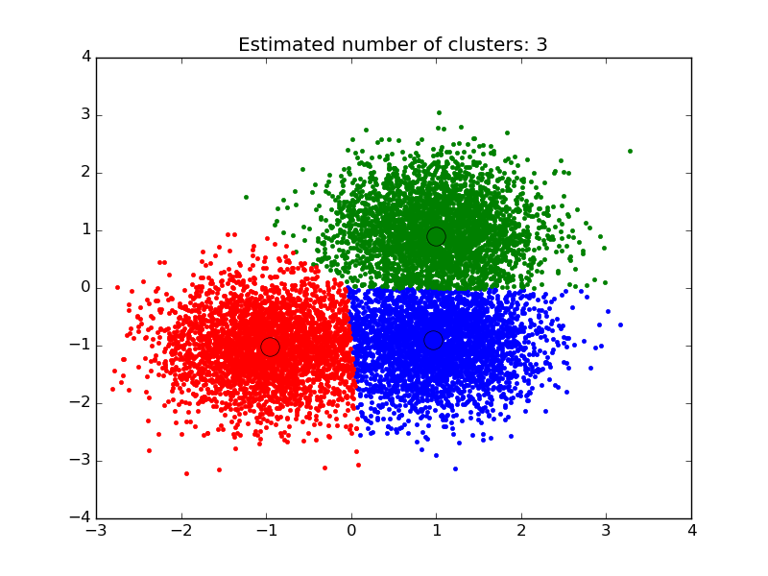
Grupowanie (clustering)
Zbiór dowolnych danych dzielony jest na grupy. W odróżnieniu od klasyfikacji, grupy na wejściu nie są znane. To właśnie algorytm odpowiedzialny jest za znalezienie reguł, które powodują przynależność konkretnych wartości do grup. Najczęściej nadajemy ręcznie ilość grup, która ma zostać wydzielona ze zbioru. Jest to klasyczny przypadek uczenia nienadzorowanego. Inne nazwy tego zagadnienia to: analiza skupień lub klasteryzacja.

Slide 28
Redukcja wymiarowości (dimensionality reduction)
Niektóre analizowane zbiory danych będą posiadać olbrzymią liczbę cech (features). Przykładowo analiza obrazka o wymiarach 50×50 pikseli, daje nam 2500 wymiarów (po jednym kolorze na piksel). Redukcja wymiarowości to zbiór technik, które zmniejszą ilość cech w celu poprawy wydajności algorytmu oraz samej jego skuteczności. Przykłady: usuwanie ze zbioru cech niskiej jakości (nie wpływających na decyzję), eliminacja cech które są skorelowane lub PCA (Principal component analysis).
Obróbka wstępna (preprocessing)
Wydobywanie cech ze zbiorów i ich normalizacja. Najczęściej będzie dotyczyć danych tekstowych, które w swojej czystej postaci nie nadają się do dalszej analizy (np. zliczanie częstości wystąpień słów w tekście). Przykłady technik: skalowanie, uśrednianie, uzupełnianie przerwanych ciągów, wektoryzacja tekstów.

Slide 29
Wybór modelu (model selection)
Z powodu dużej ilości algorytmów i ich parametrów powstaje problem wyboru odpowiedniego modelu. Z tego powodu powstają narzędzia które walidują dane wejściowe i testowe (np. odpowiednio je mieszając), dobierając różne parametry (np. w zadanym zakresie lub losowo), a na koniec porównują wszystkie wyniki i wskazują najlepszy model. Teraz pozostaje jeszcze pytanie co oznacza „najlepszy model” ? Tutaj również istnieje kilka ciekawych technik, między innymi: dokładność (accuracy), odwołanie (recall), macierz pomyłek (confusion matrix) i sprawdzian krzyżowy (cross-validation).

Slide 30
Pakiety języka R
CARET: Caret oznacza trening klasyfikacyjny i regresyjny. Pakiet CARET służy do wykonywania klasyfikacji i zadań regresyjnych. Składa się z wielu innych wbudowanych pakietów.
ggplot2: R jest najbardziej znany ze swojej biblioteki wizualizacji ggplot2. Zapewnia estetyczny zestaw grafik, które są również interaktywne. Pakiet ggplot2 służy do tworzenia wykresów i wizualizacji danych.

Slide 31
randomForest: pakiet randomForest umożliwia łatwe korzystanie z algorytmu losowego lasu.
nnet: Pakiet nnet wykorzystuje sieci neuronowe w uczeniu głębokim do tworzenia warstw, które pomagają w uczeniu i prognozowaniu modeli. Strata (różnica między wartością rzeczywistą a wartością przewidywaną) zmniejsza się po każdej iteracji treningu.
e1071: Pakiet e1071 służy do implementacji maszyn wektorów nośnych, algorytmu naiwnego bayesa i wielu innych algorytmów.

Slide 32
rpart: pakiet rpart służy do partycjonowania danych. Służy do zadań klasyfikacyjnych i regresyjnych. Wynikowy model ma postać binarnego.
dplyr: Podobnie jak rpart, pakiet dplyr jest również pakietem do manipulacji danymi. Pomaga manipulować danymi za pomocą funkcji, takich jak filtrowanie, wybieranie i porządkowanie.

Slide 33

ZASTOSOWANIA
rozpoznawanie wzorców (pattern recognition)
automatyczna klasyfikacja dokumentów/tekstów (np. według kategorii)
rozpoznawanie mowy lub tekstu pisanego (speech and handwriting recognition)
rozpoznawanie twarzy (face recognition)
rozpoznawanie elementów na zdjęciu (object recognition)
przewidywanie trendów finansowych lub ekonomicznych (np. cen mieszkań)
kierowanie pojazdami (samochody autonomiczne)
nawigacja w nieznanym terenie
systemy rekomendacji (np. Spotify lub Filmweb)
zabezpieczanie przed oszustwami w transakcjach finasowych (fraud detecion)
rozpoznawanie chorób na podstawie objawów
marketing (dopasowywanie reklam)
i wiele innych

Slide 34
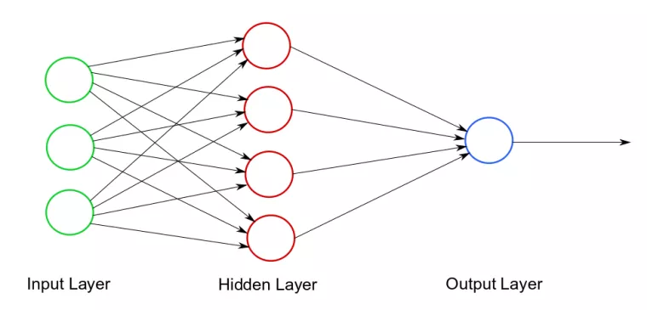
Sieci neuronowe
Sieć neuronowa to statystyczny model obliczeniowy stosowany w uczeniu maszynowym.
Można o nim myśleć jak o systemie połączonych synapsami neuronów, które przesyłają między sobą impulsy (dane).
Sieć neuronowa składa się z trzech warstw:
warstwy wejścia (input layer),
warstwy ukrytej (hidden layer),
oraz warstwy wyjścia (output layer)

Slide 35
Sieci neuronowe
Warstwa wejścia przyjmuje dane wejściowe do obliczeń, w warstwie ukrytej odbywają się wszystkie obliczenia. Wynik tych obliczeń jest przesyłany do warstwy wyjścia.
Na powyższym diagramie okręgi reprezentują neurony, zaś strzałki - synapsy.
Każda synapsa ma przypisaną pewną wagę, tzn liczbę, która (nieco upraszczając) określa, jak silnie przesyłana wartość wpływa na ostateczny wynik obliczeń.
Żeby przesłać wartość, synapsa najpierw czyta wartość z neuronu wejściowego, następnie wartość tę mnoży przez wagę, by w końcu przesłać wynik do neuronu wyjściowego.
Następnie neuron wyjściowy dokonuje obliczeń na dostarczonych mu przez synapsy wartościach i otrzymany wynik przekazuje do wychodzącej z niego synapsy.

Slide 36
Trenowanie sieci neuronowej jest procesem, którego celem jest (nieco upraszczając) dobór odpowiednich wag dla synaps. Zakładamy, że sposób w jaki dokonywane są obliczenia wewnątrz każdego z neuronów jest niezmienny.
Trenowanie jest procesem iteracyjnym. Jedna iteracja składa się z dwóch (wykonywanych w podanej kolejności) kroków: propagacji oraz propagacji wstecznej.
Mówiąc w skrócie - propagacja polega na wykonaniu obliczeń na danych wejściowych stosując wagi przypisane synapsom.
Propagacja wsteczna mierzy błąd, jakim jest obarczony rezultat propagacji (przez porównanie go z oczekiwanymi wynikami obliczeń, czyli z danymi treningowymi).
W zależności od zmierzonego błędu modyfikowane są wagi synaps (można powiedzieć, że dostosowując wagi sieć "uczy się na swoich błędach").

Slide 37
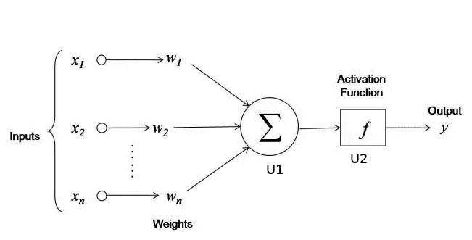
Przykład
Warstwę wejścia tworzą trzy neurony (każdy neuron odpowiada wartości jednego bitu z zapisu binarnego liczby z wejścia).
Warstwa ukryta składa się z dwóch neuronów: U1 oraz U2. Neuron U1 sumuje wszystkie liczby, jakie zostały mu przesłane (z odpowiednimi wagami) przez wchodzące w niego synapsy, a następnie tę sumę przekazuje do neuronu U2.
Waga synapsy biegnącej od neuronu U1 do neuronu U2 wynosi 1 (jeśli waga jest nieokreślona, domyślna jej wartość wynosi 1).
Następnie neuron U2 nakłada na rezultat obliczeń wykonanych w neuronie U1 funkcję aktywacyjną.

Slide 38
KROK 1 - skalowanie danych
Aby skonfigurować sieć neuronową do zbioru danych, bardzo ważne jest zapewnienie odpowiedniego skalowania danych. Skalowanie danych jest niezbędne, ponieważ w przeciwnym razie zmienna może mieć duży wpływ na zmienną prognozy tylko ze względu na swoją skalę. Korzystanie z nieskalowanych danych może prowadzić do bezsensownych wyników. Typowe techniki skalowania danych to normalizacja min-max, normalizacja Z-score, mediana i MAD oraz estymatory tg-h. Normalizacja min-max przekształca dane do wspólnego zakresu, usuwając w ten sposób efekt skalowania ze wszystkich zmiennych. Tutaj używamy normalizacji min-max do skalowania danych.

Slide 39
KROK 2 - Pobieranie próbek danych
Teraz podziel dane na zbiór uczący i zbiór testowy. Zestaw uczący służy do znalezienia związku między zmiennymi zależnymi i niezależnymi, podczas gdy zestaw testowy analizuje wydajność modelu.
Używamy 60% zbioru danych jako zbioru uczącego.
Przypisanie danych do zbioru uczącego i testowego odbywa się za pomocą losowego próbkowania.
Wykonujemy losowe próbkowanie na R za pomocą funkcji sample (). Użyj set.seed (), aby za każdym razem wygenerować tę samą próbkę losową i zachować spójność.
Użyj zmiennej indeksu podczas dopasowywania sieci neuronowej, aby utworzyć zestawy danych uczących i testowych.

Slide 40
KROK 3 – dopasowanie sieci neuronowej
Teraz dopasowujemy sieć neuronową do naszych danych.
W tym celu używamy biblioteki Neuralnet.
Funkcja neuralnet () pomaga nam ustanowić sieć neuronową dla naszych danych.

Slide 41
Argument | OPIS
formula | symboliczny opis dopasowywanego modelu.
data | ramka danych zawierająca zmienne określone we wzorze.
hidden | wektor liczb całkowitych określający liczbę ukrytych neuronów (wierzchołków) w każdej warstwie
err.fct | to różniczkowalna funkcja używana do obliczania błędu. Alternatywnie można zastosować ciągi „sse” i „ce”, które oznaczają sumę kwadratów błędów i entropii krzyżowej.
linear.output | Jeśli act.fct nie powinno być zastosowane do neuronów wyjściowych, ustaw wyjście liniowe na TRUE, w przeciwnym razie na FALSE.
lifesign | ciąg znaków określający, ile funkcja wydrukuje podczas obliczania sieci neuronowej. „Brak”, „minimalne” lub „pełne”
rep | liczba powtórzeń uczenia sieci neuronowej.
algorithm | ciąg znaków zawierający typ algorytmu do obliczania sieci neuronowej. Możliwe są następujące typy: „backprop”, „rprop +”, „rprop-”, „sag” lub „slr”. „Backprop” odnosi się do wstecznej propagacji, „rprop +” i „rprop-” odnosi się do sprężystej wstecznej propagacji z cofaniem wagi i bez niej, podczas gdy „sag” i „slr” skłaniają do użycia zmodyfikowanego globalnie zbieżnego algorytmu (grprop).
stepmax | Maksymalna liczba kroków do uczenia sieci neuronowej. Osiągnięcie tego maksimum prowadzi do zatrzymania procesu uczenia sieci neuronowej.

Slide 42


